Slide 1
Санкт-Петербург, 2020

Slide 2
Авто-салон
Проверил:
Преподаватель Говоров А.И.
Выполнили студенты
Группы 2336
Ефимов С.К.
Рогозин Н.А
Санкт-Петербург, 2020

Slide 3
Цель работы:
Целью лабораторной работы является получение практических навыков по построению DFD-моделей, определению необходимых процессов и сущностей модели.

Slide 4
Задачи:
Определить список необходимых сущностей;
Определить список процессов компании по продаже ТС;
Составить DFD-модель, опираясь на определенные сущности и процессы;

Slide 5
Сущности
Покупатель
Производитель
Администратор
Менеджер
Продавец

Slide 6
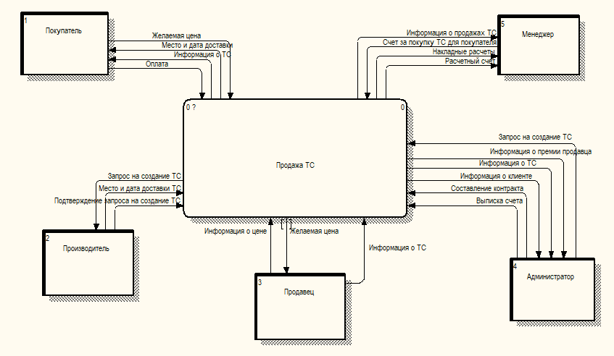
Процесс А-0

Slide 7
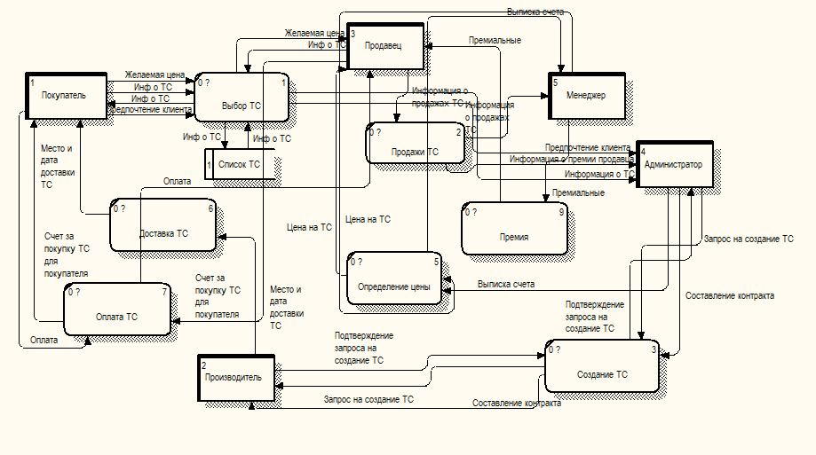
Процесс А0

Slide 8
Вывод:
В ходе выполнения работы были получены практические навыки и умения на уровне анализа систем с использованием DFD-моделей.
Получены навыки определения процессов, сущностей, принимающих участие в составлении DFD-модели.

Slide 9
Спасибо за внимание!
Санкт-Петербург, 2020

